Slide 1
第七章 信号的运算与处理电路
7.1 比例电路
7.2 基本运算电路
7.3 对数和反对数电路
7.4 集成模拟乘法器
7.5 有源滤波器

Slide 2

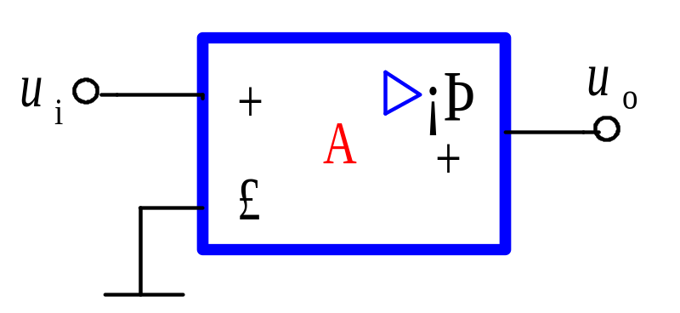
预备知识：集成运放的两种工作状态
1. 运放的电压传输特性：
设：电源电压±V_{CC}=±10V。
运放的A_{od}=10⁴
u_{o}
u_{o}
+U_{om}
+U_{om}
+10V
+10V
u_{i}
0
u_{i}
-1mV
0
+1mV
-10V
│U_{i}│≤1mV时，运放处于线性区。
-U_{om}
-10V
-U_{om}
A_{od}越大，线性区越小，
当A_{od} →∞时，线性区→0
非线性区
线性区
非线性区

Slide 3
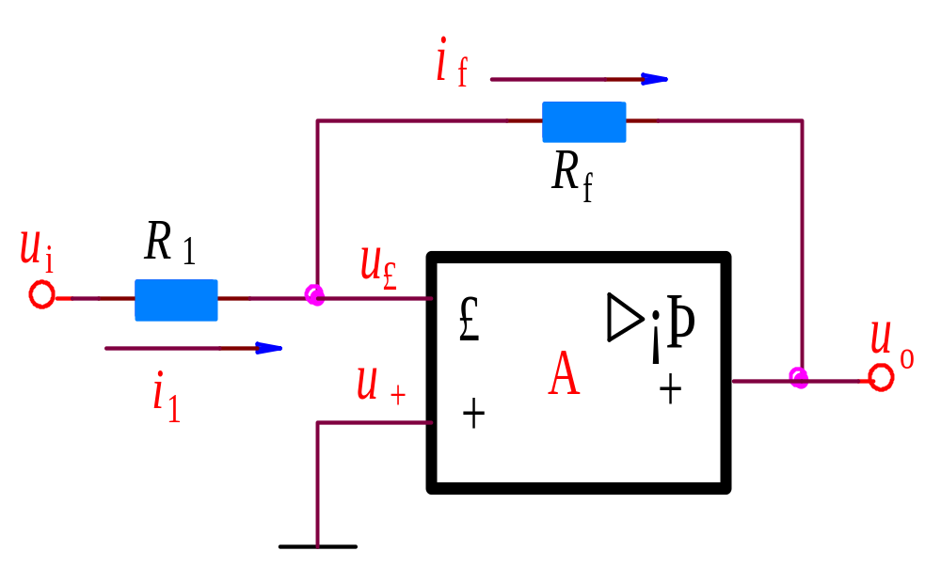
2.理想运算放大器：
开环电压放大倍数 A_{od}=∞
差摸输入电阻 R_{id}=∞
输出电阻 R_{o}=0
3. 线性区
为了扩大运放的线性区，给运放电路引入负反馈：
理想运放工作在线性区的条件：
电路中有负反馈！
运放工作在线性区的分析方法：
虚短（u₊=u₋）
虚断（i_{i+}=i_{i-}=0）

Slide 4
4. 非线性区（正、负饱和状态）
运放工作在非线性区的条件：
电路开环工作或引入正反馈！
u_{o}
+U_{om}
+10V
u_{i}
0
-10V
-U_{om}
运放工作在非线性区的分析方法在下一章讨论

Slide 5
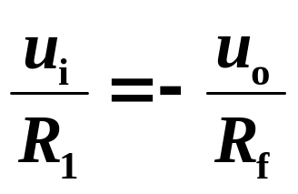
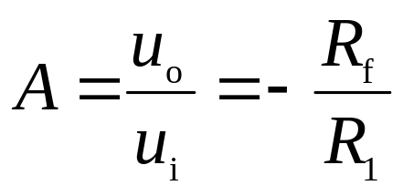
7.1 比例运算电路
反馈方式：
一. 反相比例运算
电压并联负反馈
虚地点
因为有负反馈，
利用虚短和虚断
u₊ =0
u－=u₊=0（虚地）
i₁=i_{f} （虚断）
电压放大倍数:

Slide 6
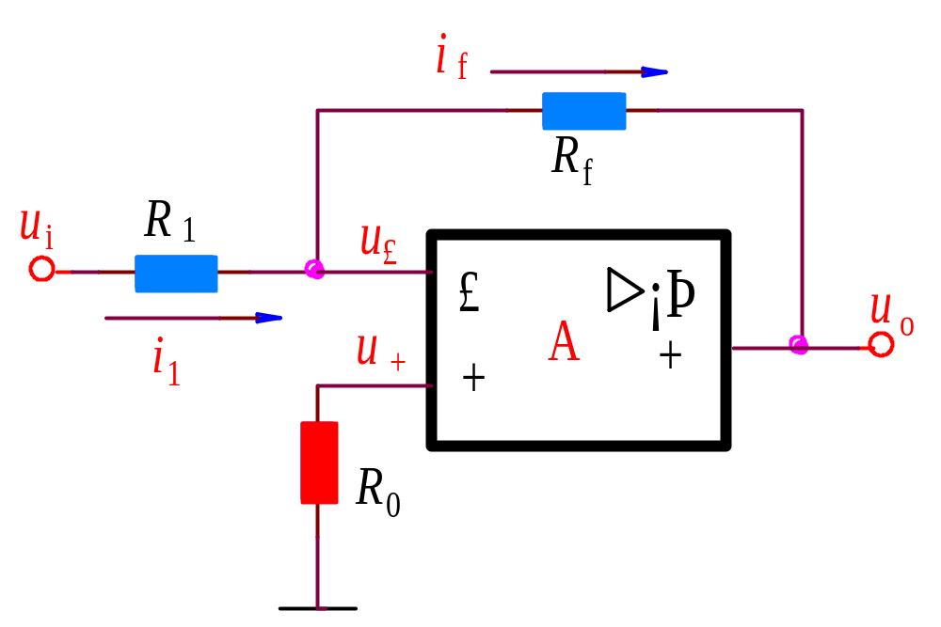
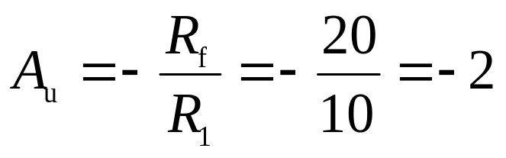
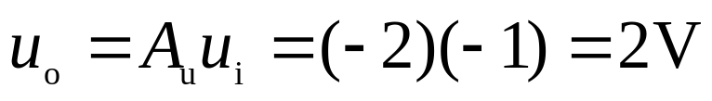
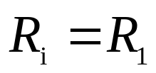
例题1. R₁=10kΩ , R_{f}=20kΩ , u_{i} =-1V。求:u_{o} 、R_{i}。说明R₀的作用， R₀应为多大？
特点：
共模输入电压=0
（u－=u₊=0）
缺点：
输入电阻小（ R_{i}=R₁）
R₀为平衡电阻(使输入端对地的静态电阻相等):R₀=R₁//R_{f}

Slide 7
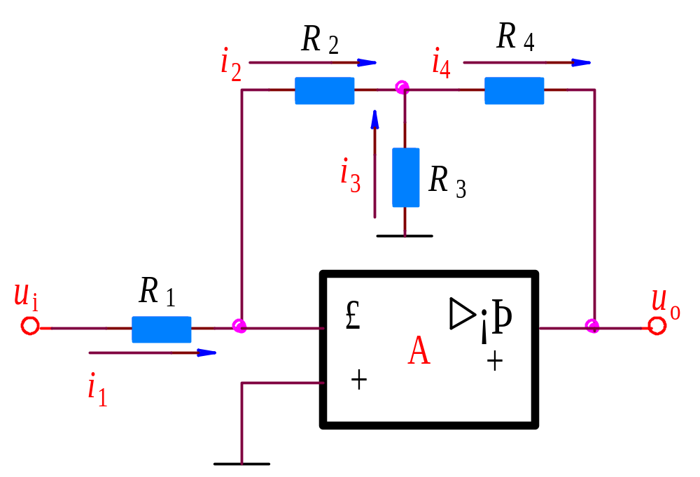
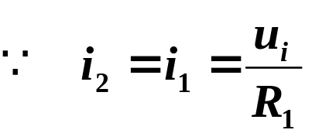

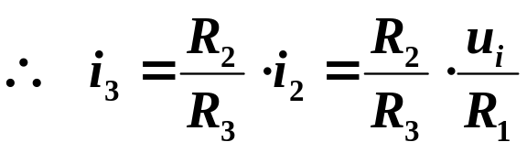
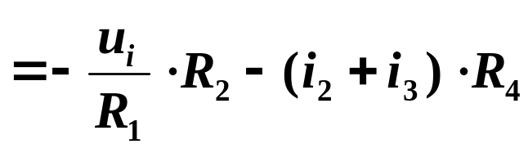
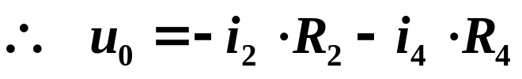
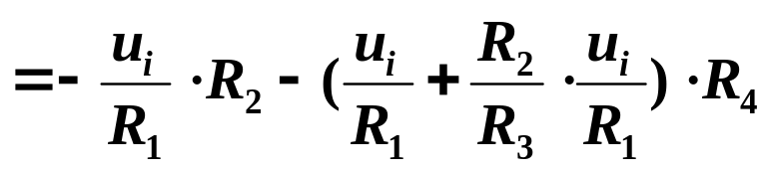
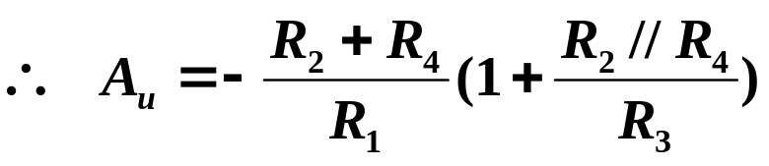
采用T型反馈网络的反相比例电路
目的：在高比例系数时，避免R₁阻值太小，使输入电阻太小。
分析：u₊=u₋=0（虚短）
i₁=i₂ （虚断）

Slide 8
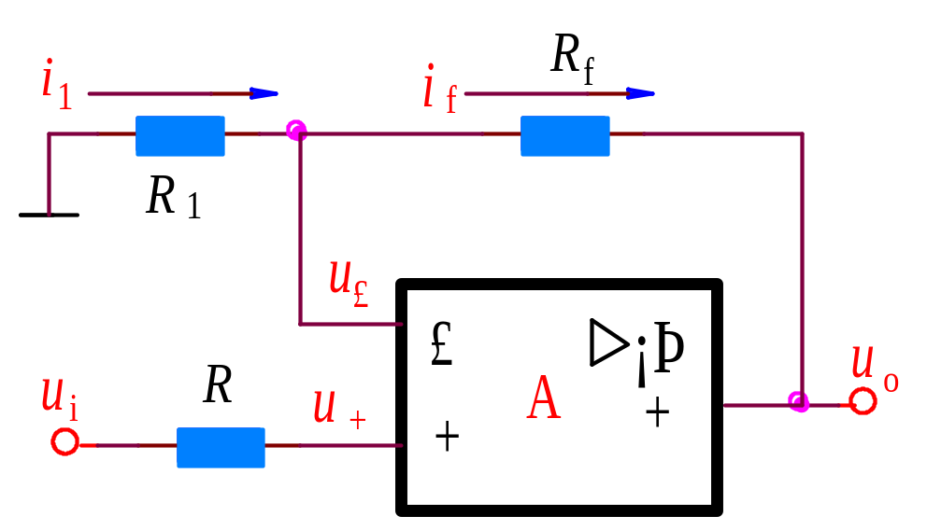
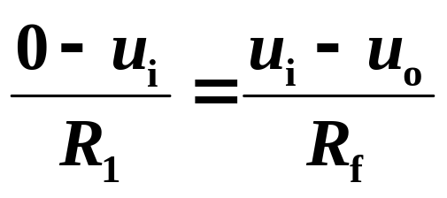
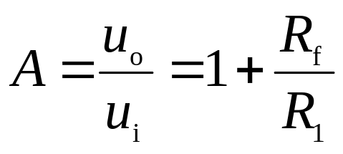
二. 同相比例运算电路
反馈方式：
电压串联负反馈
因为有负反馈，
利用虚短和虚断
u₋= u₊= u_{i}
i₁=i_{f} （虚断）
特点：
输入电阻高
缺点：
共模输入电压≠0
（u－=u₊=u_{i}）
电压放大倍数:
平衡电阻R=R_{f}//R₁

Slide 9
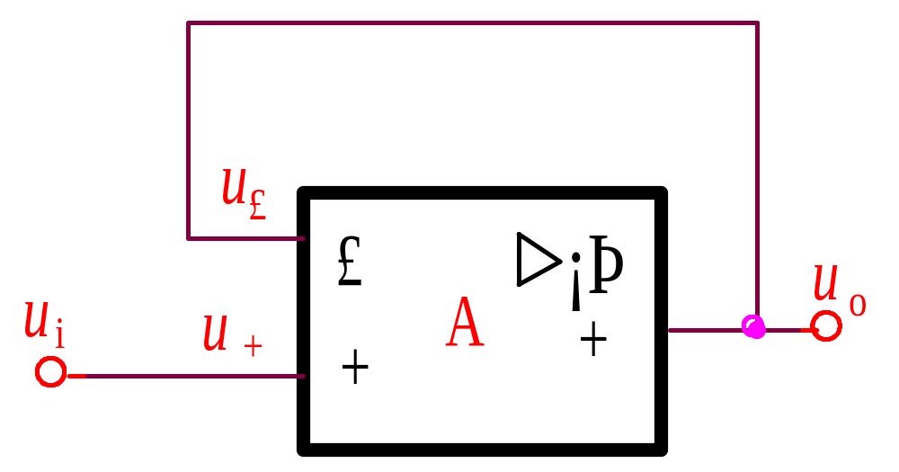
三.电压跟随器
此电路是同相比例运算的特殊情况，输入电阻大，输出电阻小。在电路中作用与分立元件的射极输出器相同，但是电压跟随性能好。
因为有负反馈，
利用虚短和虚断：
A_{u}=1
u_{i}=u₊= u₋= u_{o}

Slide 10
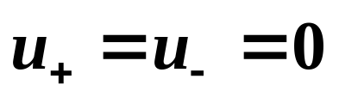
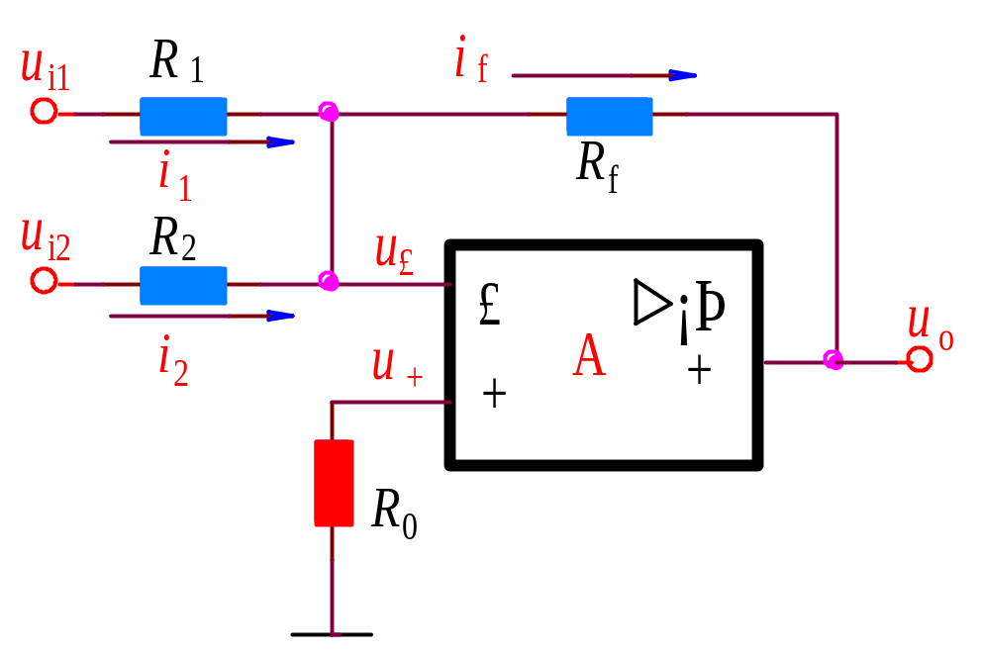
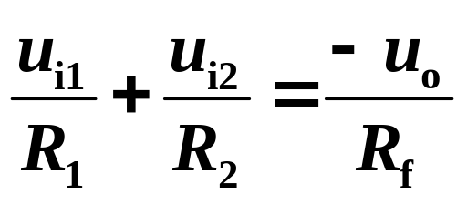
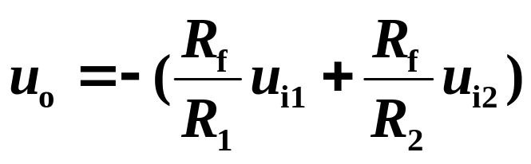
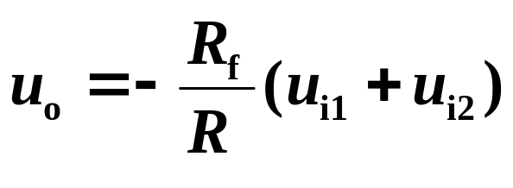
7.2 基本运算电路
一. 加法运算电路
1. 反相加法器：
i₁ + i₂= i_{f}
虚地
若R₁ =R₂ =R,
平衡电阻
R₀= R₁// R₂//R_{f}

Slide 11

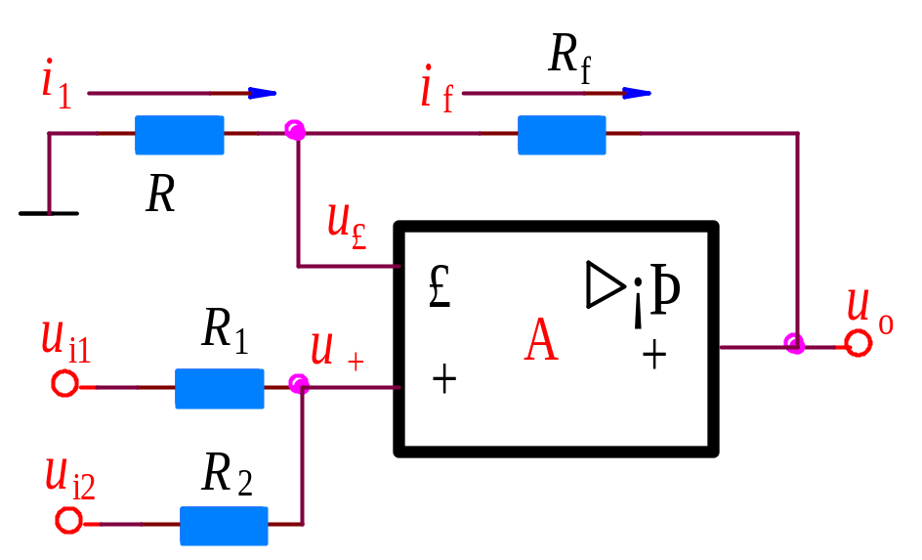
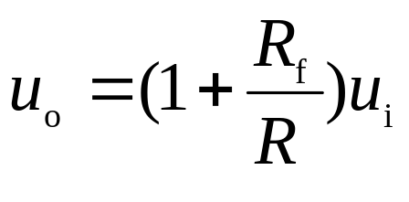
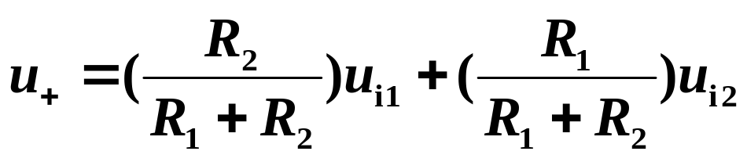
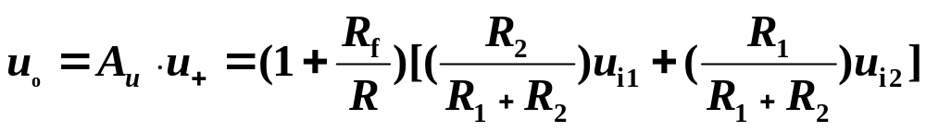
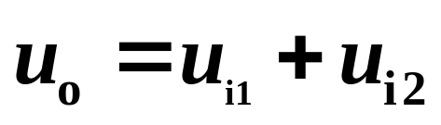
2. 同相求和运算：
同相比例运算:
当R₁ = R₂ = R_{f} = R时,

Slide 12
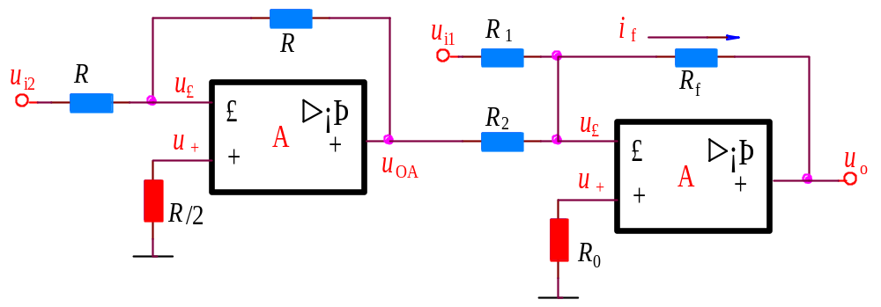

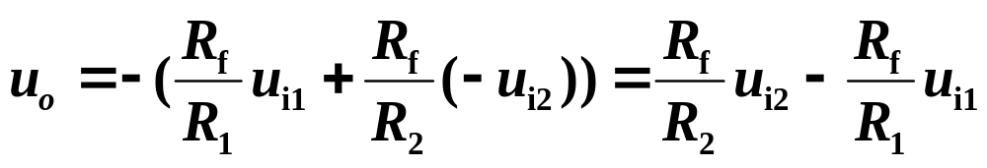
二. 减法运算电路
1、利用加法器和反相比例器

Slide 13
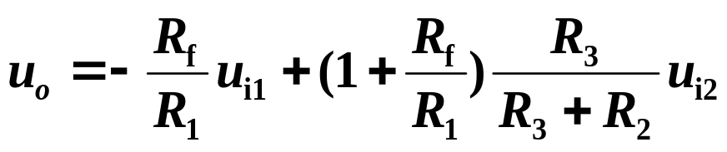
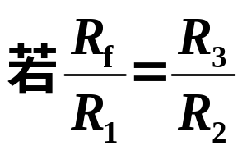
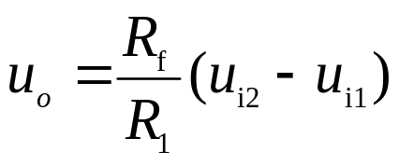
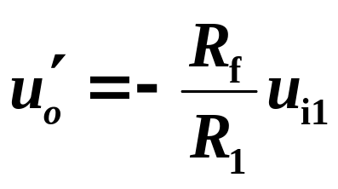
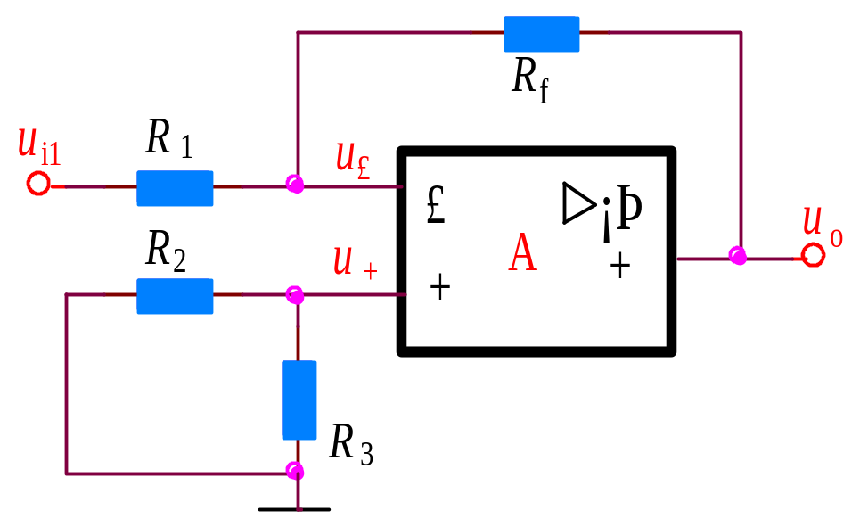
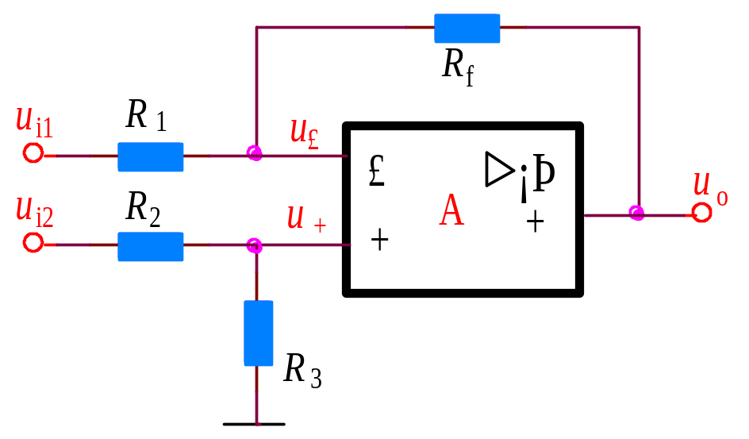
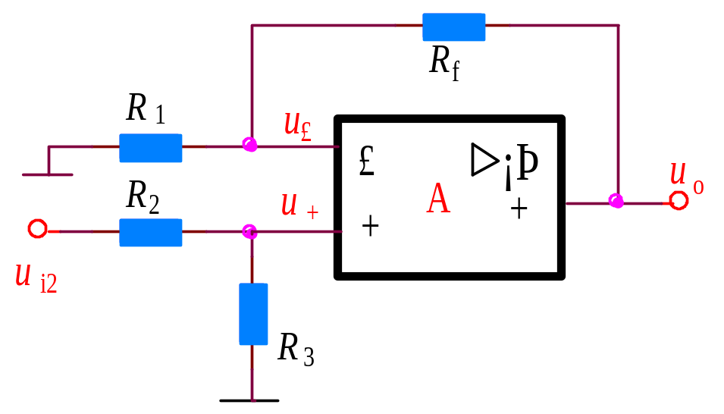

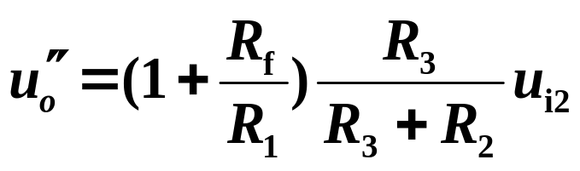
综合：
2、差动减法器
叠加原理
u_{i1}作用
则有：
u_{i2}作用

Slide 14
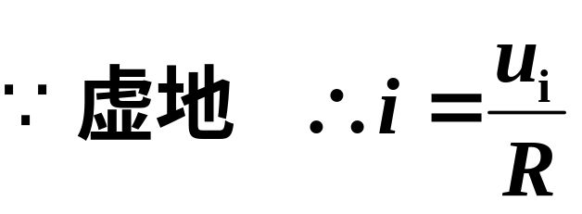
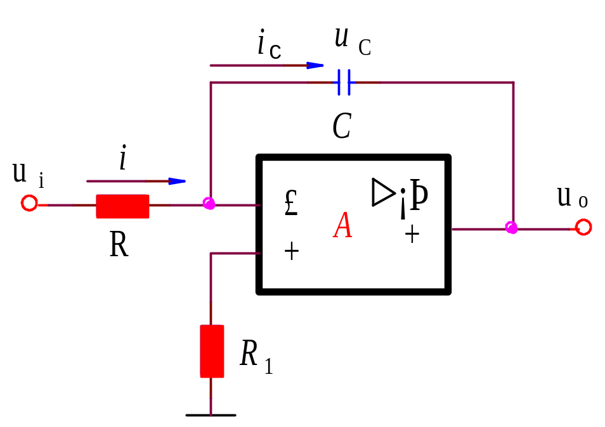
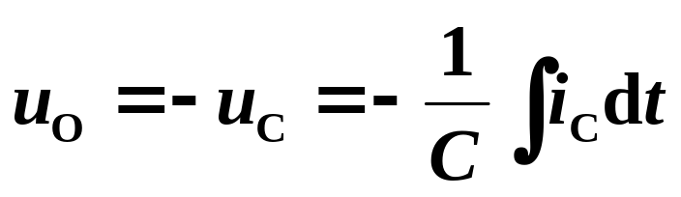
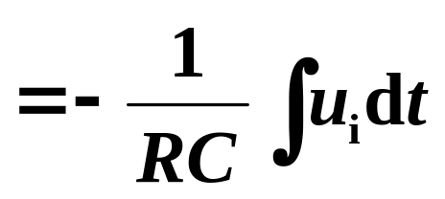
三. 积分和微分电路
1. 积分电路

Slide 15
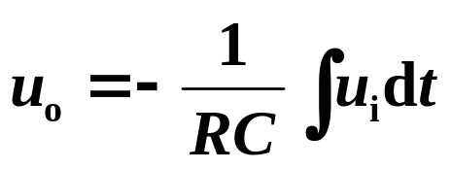
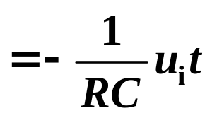
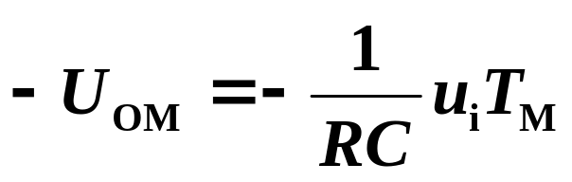
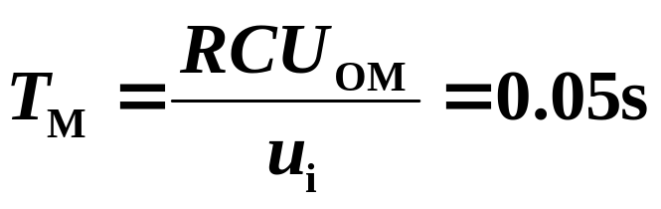
反相积分器：如果u _{i}=直流电压,输出将反相积分，经过一定的时间后输出饱和。
u_{i}
t
0
u_{o}
T_{M}
积分时间
求积到饱和值的时间：
t
0
-U_{om}
设U_{om}=15V,u_{i}=+3V,
R=10kΩ ,C=1μF
EWB演示——积分器

Slide 16
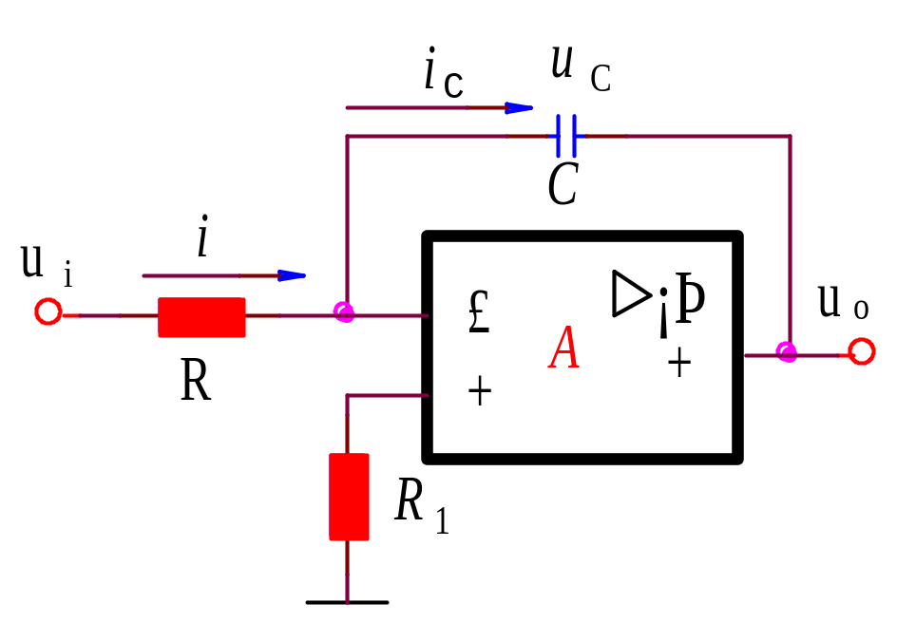
练习: 画出在给定输入波形作用下积分器的输出波形。
u_{i}
2
t
0
1
2
3
4
5
u_{o}
t
0
-2
-4
-6

Slide 17
应用举例：输入方波，输出是三角波。
u_{i}
t
0
u_{o}
t
0

Slide 18
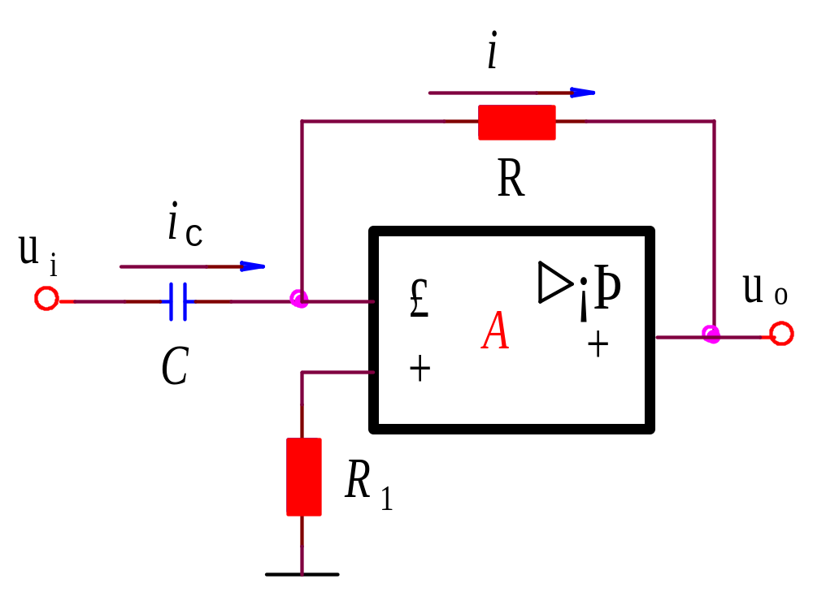
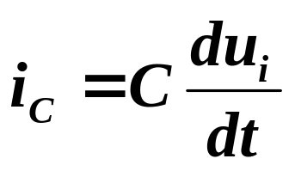



2. 微分电路：
u₋= u₊= 0

Slide 19




例：
,求u_{o}。
u_{i}
t
0
u_{o}
t
0
90°

Slide 20






7.3 对数和反对数运算电路
一. 对数电路
利用PN结的指数特性实现对数运算

Slide 21







用三极管实现对数运算
BJT的发射结有
利用虚短和虚断，有
注意：u_{i}必须大于零，电路的输出电压小于0.7V

Slide 22




二. 反对数（指数）电路

Slide 23






用三极管实现反对数运算电路
利用虚短和虚断，电路有
u_{O}是u_{i}的反对数运算（指数运算）
要求
以上两个电路温漂很严重，实际电路都有温度补偿电路

Slide 24


三. 对数反对数型模拟乘法器
基本原理

Slide 25





举例：
若取 R₁＝R₂＝R₃＝R₄＝R，可得：

Slide 26







7.4 集成模拟乘法器
一.基本原理
对于差放有：

Slide 27


模拟乘法器功能：实现两个模拟量相乘
符号：
其中K为比例因子，
量纲:V⁻¹

Slide 28


二.模拟乘法器的应用
1. 乘法运算
u_{o}=Ku_{X}u_{Y}
2. 平方和立方运算
平方运算电路
立方运算电路
u_{o}=K(u_{i})²
u_{o}=K²(u_{i})³

Slide 29








3. 除法运算电路
EWB演示——除法器
根据虚断
如果令K= R₂ / R₁则:
注意：为保证电路为负反馈，必须有：

Slide 30



4. 开平方运算电路
1
R
u
=
2
(
−
u
)
O
K
R
i
1
负反馈条件？
u_{i}为负值！

Slide 31
7.5 有源滤波电路
滤波器的功能：对频率进行选择,过滤掉噪声和干扰信号，保留下有用信号。
有源滤波器实际上是一种具有特定频率响应的放大器。
滤波器的分类：
低通滤波器（LPF）
高通滤波器（HPF）
带通滤波器（BPF）
带阻滤波器（BEF）

Slide 32
各种滤波器理想的幅频特性：
（1）低通
（2）高通
|A|
|A|
A₀
A₀
通带
阻带
通带
阻带
ω
ω
0
ω_{C}
0
ω_{C}
（1）带通
（1）带阻
|A|
|A|
A₀
A₀
阻
通
阻
通
阻
通
ω
ω
0
ω_{C1}
ω_{C2}
0
ω_{C1}
ω_{C2}

Slide 33

滤波器的用途
滤波器主要用来滤除信号中无用的频率成分，例如，有一个较低频率的信号，其中包含一些较高频率成分的干扰。

Slide 34






一. 低通有源滤波器
1. 一阶RC低通滤波器(无源)
传递函数：
截止频率：
幅频特性：

Slide 35

幅频特性：
|A|
1
0.707
此电路的缺点：
1、带负载能力差。
0
2、无放大作用。
ω_{H}
3、特性不理想，边沿不陡。
截止频率

Slide 36









2.一阶有源低通滤波器
传递函数：
通带增益：
截止频率：
Notes:
几

Slide 37

幅频特性及幅频特性曲线
传递函数：
幅频特性：
|A|
1+R_{f}/R₁
0.707 1+R_{f}/R₁
0
ω_{H}
缺点：阻带衰减太谩。

Slide 38







3.二阶有源低通滤波器
传递函数：

Slide 39



幅频特性及幅频特性曲线
当 Ao＜3时，滤波器可以稳定工作 。 此时特性与Q有关。当Q=0.707时，幅频特性较平坦。
当f＞＞f_{L}时，幅频特性曲线的斜率 为-40dB/dec。
当A_{o}≥3时，源滤波器自激。

Slide 40






二. 高通有源滤波器
1.一阶有源高通滤波器
传递函数：
通带增益：
截止频率：

Slide 41


幅频特性及幅频特性曲线
传递函数：
幅频特性：
|A|
1+R_{f}/R₁
0.707(1+R_{f}/R₁)
0
缺点：阻带衰减太谩。
ω_{L}

Slide 42



2. 二阶有源高通滤波器
（1）幅频特性：
(2)通带增益
其中：
由此绘出频率响应特性曲线

Slide 43

幅频特性曲线
当 Ao＜3时，滤波器可以稳定工作 。 此时特性与Q有关。当Q=0.707时，幅频特性较平坦。
当f ＜＜ f_{L}时，幅频特性曲线的斜率为+40dB/dec。
当A_{O}≥3时，电路自激。

Slide 44






三. 有源带通滤波器
可由低通和
高通串联得到
低通截止频率
高通截止频率
必须满足

Slide 45




四. 有源带阻滤波器
可由低通和高通并联得到
必须满足

Slide 46
本章小结
1．集成运放可以构成加法、减法、积分、微分、对数和反对数等多种运算电路。在这些电路中，均存在深度负反馈。因此，运放工作在线性放大状态。这时可以使用理想运放模型对电路进行分析，“虚短”和“虚断”的概念是电路分析的有力工具。
2．集成模拟乘法器是一种重要的模拟集成电路，在信号处理和频率变换方面得到了广泛的应用。集成模拟乘法器内部电路较为复杂，对生产工艺的要求也较高。熟练掌握这种器件在各种运算电路中的使用方法，是要求的重点。
3．有源滤波器是一种重要的信号处理电路，它可以突出有用频段的信号，衰减无用频段的信号，抑制干扰和噪声信号，达到选频和提高信噪比的目的。实际使用时，应根据具体情况选择低通、高通、带通或带阻滤波器，并确定滤波器的具体形式。

